Slide 1


Единый урок Победы на тему:
«Уроженцы города Чебоксары – герои Великой Отечественной войны»
Notes:
1
1
Добрый день, ребята!
Cегодня наш урок, я хочу начать с небольшого стихотворения:

Slide 2
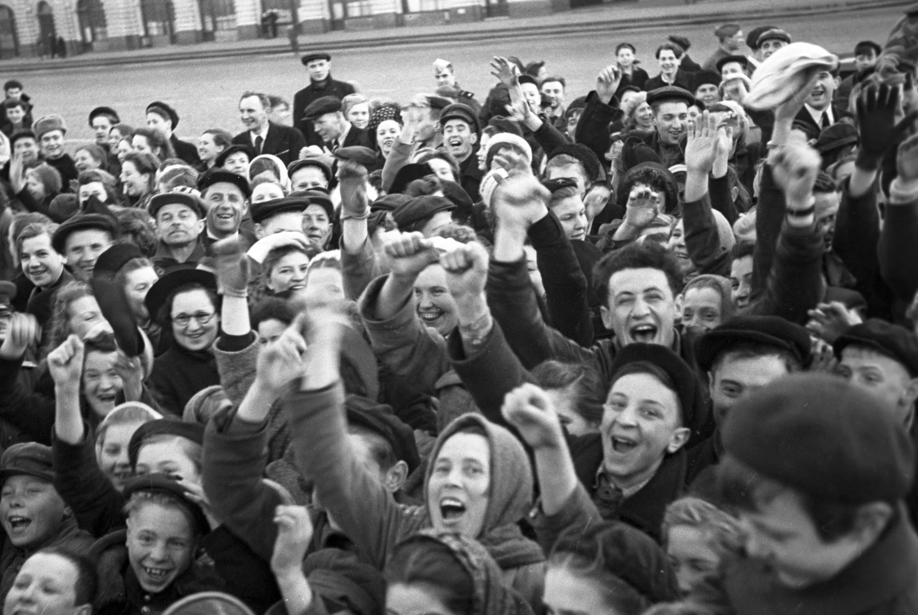
«В девятый день ликующего мая,
Когда легла на землю тишина,
Промчалась весть от края и до края:
Мир победил! Окончена Война!
Ценою жизни куплена Победа
Пусть это помнит шар земной всегда!»
(Ёнэ Ли)
Notes:
2
2
-Как вы думаете, с каким большим праздником связано это стихотворение?
(с Днем Победы)
-А кто знает, сколько лет прошло, как закончилась Великая Отечественная война?(75 лет)

Slide 3
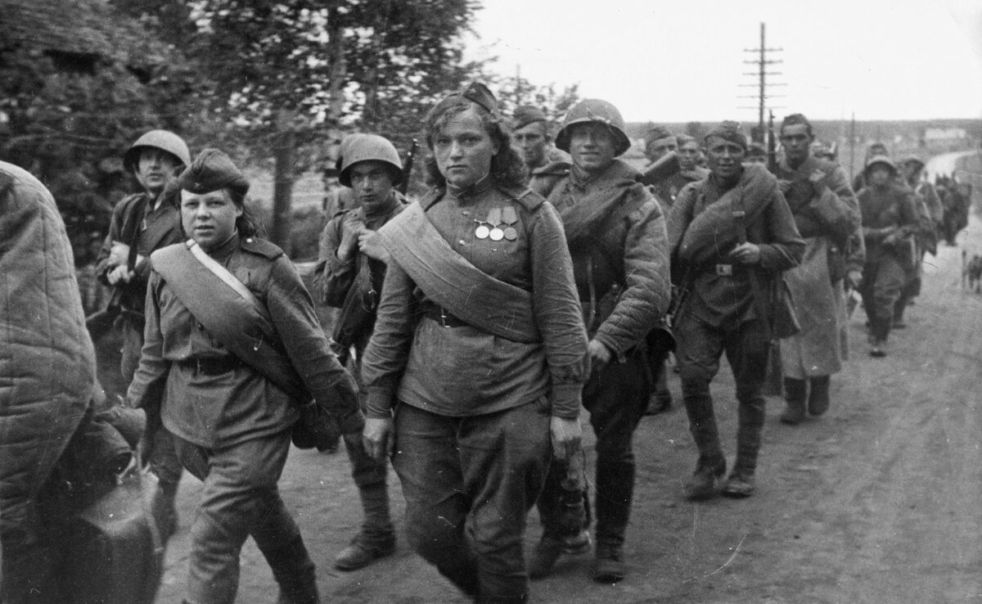
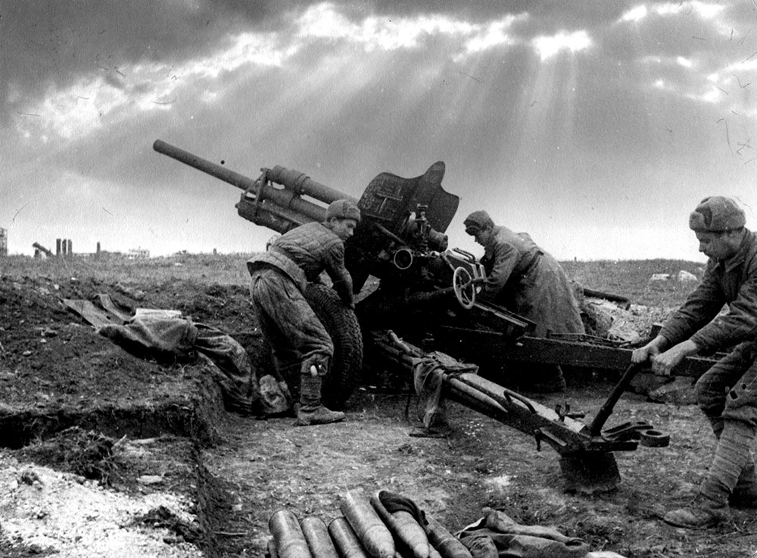
ВЕЛИКАЯ ОТЕЧЕСТВЕННАЯ ВОЙНА
22 июня 1941 год – начало Великой Отечественной войны
9 мая 1945 года – День Победы
1418 дней продолжалась война (3 года 10 месяцев 17 дней)
27 млн. человек - потери Советского Союза
208 тысяч уроженцев Чувашии призваны на фронт
106 тысяч человек погибло
Notes:
Великая Отечественная война против фашистской Германии была одной из самых тяжелых и жестоких. За 1418 дней войны погибло 27 млн. жителей нашей страны. Свыше 200 тысяч жителей Чувашии отправились на фронт, из которых более 100 тысяч погибло.

Slide 4
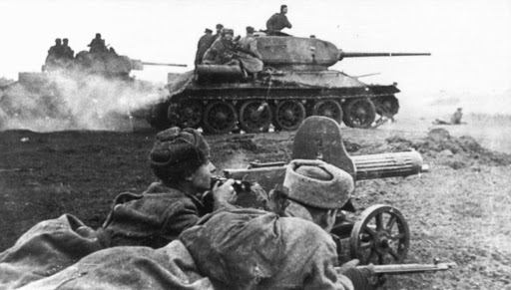
ВЕЛИКАЯ ОТЕЧЕСТВЕННАЯ ВОЙНА
Неоценимый вклад в Победу внесли свыше 200 тысяч жителей Чувашии, которые отравились на фронт на защиту Родины, из них более 100 тысяч погибло.
71 воин Чувашии был удостоен звания героя Советского Союза, из них 11 - уроженцы города Чебоксары.
Notes:
-Ребята, а вы помните своих родственников участников войны?
(Ответы детей)
Неоценимый вклад в Победу внесли свыше 200 тысяч жителей Чувашии, которые отравились на фронт на защиту Родины, из них более 100 тысяч погибло. 71 воин Чувашии был удостоен звания героя Советского Союза, из них 11 являются уроженцами и жителями города Чебоксары.
- А вы знаете героев войны, наших земляков из Чебоксар и Чувашии?

Slide 5
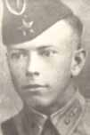
УРОЖЕНЦЫ
ГОРОДА ЧЕБОКСАРЫ
В ВЕЛИКОЙ ОТЕЧЕСТВЕННОЙ ВОЙНЕ
Афанасьев
Михаил Николаевич
Совершил более 70 боевых вылетов. В конце февраля 1942 года был сбит и приземлился в тылу противника, в ходе ожесточенного боя и геройски погиб. Награжден орденами Красного знамени и Ленина
Notes:
Давайте с некоторыми из них познакомимся. Одна из улиц нашего города носит имя героического земляка Афанасьева Михаила Николаевича.
В 1938 г. Михаил был призван в ряды Красной Армии и проходил военную службу летчиком-бомбардировщиком.
-Кто из вас знает, кто такой бомбардировщик? (Ответы детей).
Уже в 22 года Афанасьев стал заместителем командира авиационной группы. По воспоминаниям командира полка Ф.П. Котляра: «Миша, не щадил себя, первым вызывался выполнять любое самое трудное задание. Днем и ночью он мужественно сражался, и к концу февраля 1942 года на его счету было уже 131 боевых вылетов».
Михаил участвовал в бомбардировке хранилищ нефти в Румынии. Это событие было напечатано в газете «Известия», как наши бесстрашные летчики бомбили вражеские укрепления. Михаил Афанасьев участвовал во многих боевых действиях. Однако трагически оборвалась его судьба. 23 февраля 1942 года во время захода на атаку вражеской колонны у Афанасьева загорелся самолет. Он сильно дымил, на глазах терял высоту. Однако летчик благополучно выпрыгнул с парашютом, но скрыться не успел. Михаил оказался в окружении. Отстреливаясь от фашистов, последний патрон он израсходовал на себя. Ему было только 23 года…

Slide 6
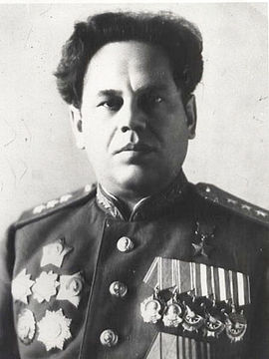
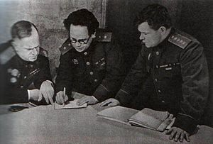
УРОЖЕНЦЫ
ГОРОДА ЧЕБОКСАРЫ
В ВЕЛИКОЙ ОТЕЧЕСТВЕННОЙ ВОЙНЕ
Боголюбов
Александр Николаевич
Начальник штаба 43-й армии,1-й зам. начальника оперативного управления Генштаба, начальник штаба Северо-Западного,1-го Украинского,
2-го Белорусского фронтов
Notes:
-Как вы думаете, ребята, кого можно назвать героем? (Ответы детей, перечисление качеств).
Одним из таких героев стал известный генерал, наш земляк, уроженец города Чебоксары Александр Николаевич Боголюбов. Участник Великой Отечественной войны, принимал участие в Московской битве и Ржевско-Вяземской операции. Участвовал в планировании и проведении крупнейших наступательных операций Великой Отечественной войны.
Благодаря грамотному планированию Боголюбова части фронта многократно прорывали мощные немецкие оборонительные рубежи и освобождали тысячи сел, деревень и городов, которые были захвачены фашистами. За умелое управление войсками, мужество и героизм Александру Николаевичу Боголюбову в 1945 г. было присвоено звание Героя Советского Союза. Жители Республики помнят знаменитого земляка, который стоял на защите Родины в одном ряду с крупными выдающимися полководцами и славными сыновьями великого Отечества.
В каждом городе, поселке или деревне есть памятники, посвященные Великой Отечественной войне. Это образцы военной техники, обелиски и мемориалы погибшим солдатам, памятники и бюсты героям.

Slide 7
УРОЖЕНЦЫ
ГОРОДА ЧЕБОКСАРЫ
В ВЕЛИКОЙ ОТЕЧЕСТВЕННОЙ ВОЙНЕ
-Знаете ли вы, какие образцы военной техники, обелиски и мемориалы погибшим солдатам, памятники и бюсты героям установлены в нашем городе?
Notes:
-Знаете ли вы, какие установлены в нашем городе? (Опрос-викторина).

Slide 8
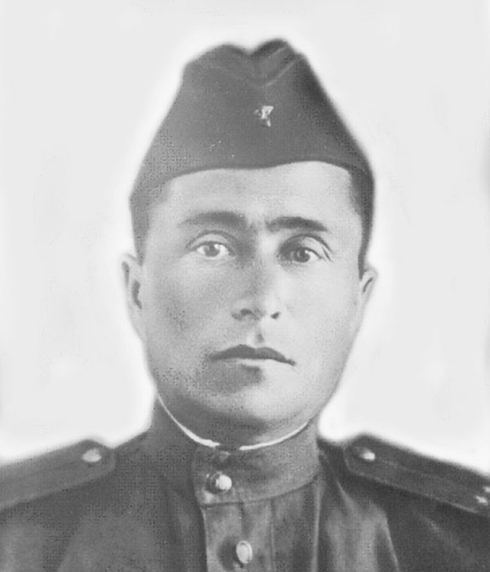
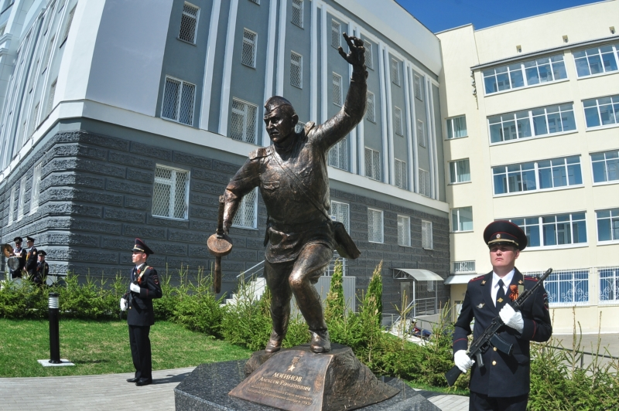
УРОЖЕНЦЫ
ГОРОДА ЧЕБОКСАРЫ
В ВЕЛИКОЙ ОТЕЧЕСТВЕННОЙ ВОЙНЕ
Логинов
Алексей Романович
Лейтенант, ворвался на станцию Репки и освободил ее от сил противника. Лично уничтожил 15 вражеских солдат и офицеров. Форсировал Днепр
Памятник Алексею Логинову, открытый 8 мая 2019 года в Чебоксарах около здания МВД по Чувашской Республике.
Notes:
Одним из таких стал памятник Алексею Логинову, открытый 8 мая 2019 года в Чебоксарах около здания МВД по Чувашской Республике.
Алексей Романович Логинов в мирное время работал народным судьей. Однако вскоре ушел на фронт. Алексей Логинов отличился при освобождении села Кукуевка на р. Ока, когда после гибели практически всего отряда, трое бойцов, включая Алексея, сумели уничтожить вражеский пулемет. А при освобождении от врага станции Репки Черниговской области в рукопашном бою Алексей Романович уничтожил 15 гитлеровцев. В смертельной схватке с фашистами при переправе через реку Днепр лейтенант Логинов был сражен очередью из вражеского автомата. Он был героем и погиб как герой.
Отважно сражались наши земляки на фронтах Великой Отечественной войны. Свыше 200 тысяч жителей Чувашии отправились на фронт, из которых более 100 тысяч погибло.
-Ребята, а кто знает, чем занимаются разведчики? А что такое авиа-разведка? (Разведка с помощью самолета).

Slide 9
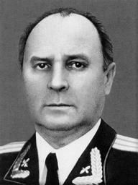
УРОЖЕНЦЫ
ГОРОДА ЧЕБОКСАРЫ
В ВЕЛИКОЙ ОТЕЧЕСТВЕННОЙ ВОЙНЕ
Сапожников Михаил Александрович
Совершил 136 боевых вылетов и уничтожил большое количество живой силы и техники врага
Notes:
Одним из таких разведчиков-героев был наш земляк Михаил Сапожников, который совершил 136 боевых вылетов и уничтожил большое количество живой силы и техники врага. Сведения, добытые им во время воздушной разведки, помогали своевременно вскрывать замыслы врага, обнаруживать его силы и успешно решать боевые операции по уничтожению гитлеровских войск. В феврале 1944 г. «за умелое выполнение заданий командования и проявленные при этом мужество и героизм» гвардии младший лейтенант Михаил Сапожников был удостоен высокого звания Героя Советского Союза.

Slide 10
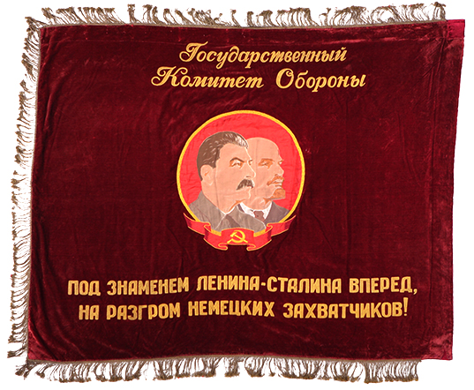
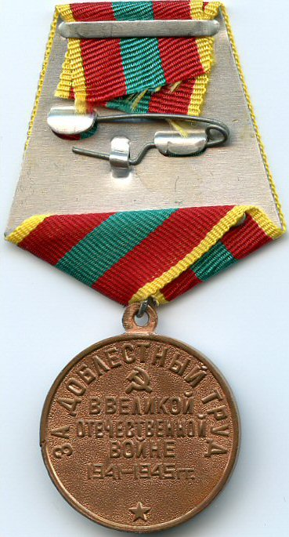
УРОЖЕНЦЫ
ГОРОДА ЧЕБОКСАРЫ
В ВЕЛИКОЙ ОТЕЧЕСТВЕННОЙ ВОЙНЕ
Чувашская Республика трижды получила переходящее Красное знамя государственного комитета обороны.
54 тыс. фронтовиков отмечены орденами и медалями.
Свыше 70 тыс. воинов удостоены звания Героя Советского Союза.
16 тыс. – полные кавалеры ордена Славы.
Медалью «За взятие Берлина» награждены 3261 человек.
Более 120 тысяч человек награждены медалью «За доблестный труд в Великой Отечественной войне 1941-1945 гг.» из них почти 9 тыс. чебоксарцев.
Notes:
В годы войны республика трижды получила переходящее Красное знамя государственного комитета обороны. 54 тыс. фронтовиков отмечены орденами и медалями. Свыше 70 тысяч воинов удостоены звания Героя Советского Союза. 16 тыс. – полные кавалеры ордена Славы. Медалью «За взятие Берлина» награждены 3261 человек. Более 120 тысяч человек награждены медалью «За доблестный труд в Великой Отечественной войне 1941-1945 гг.» из них почти 9 тысяч чебоксарцев.

Slide 11
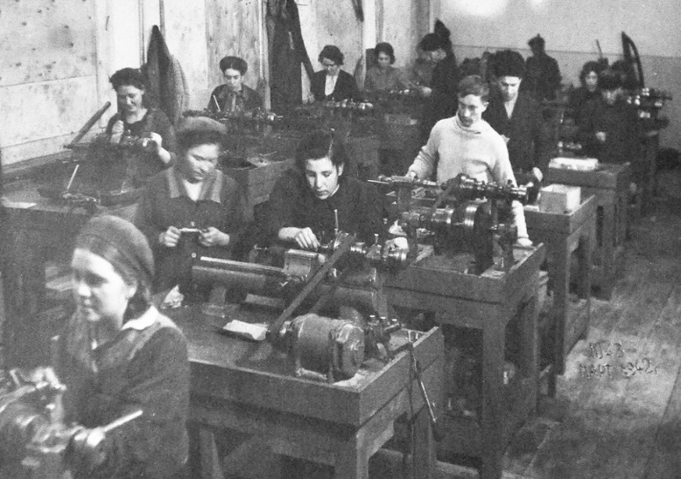
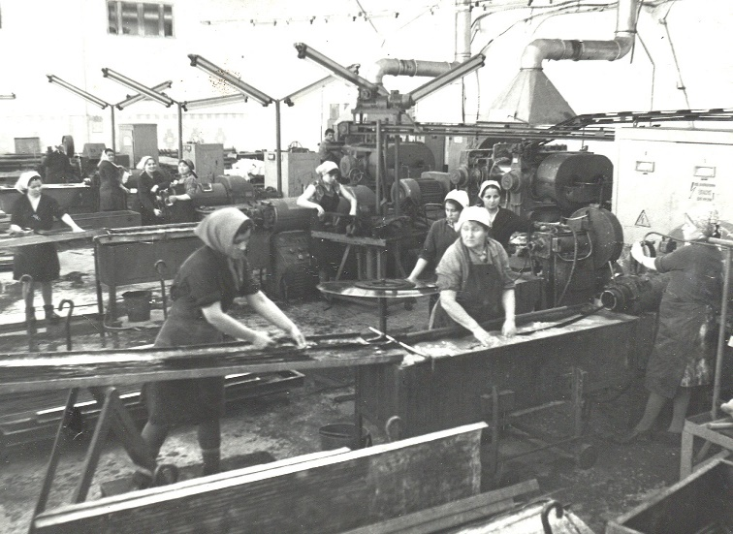
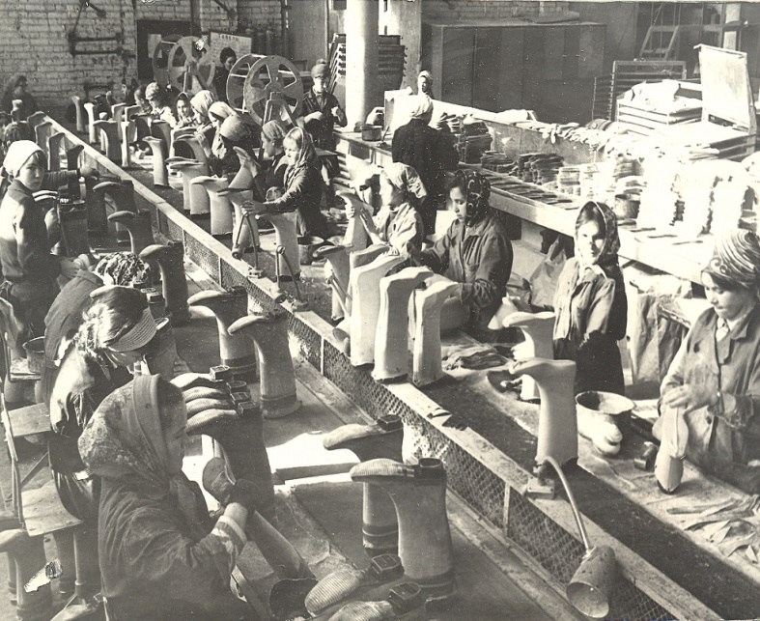
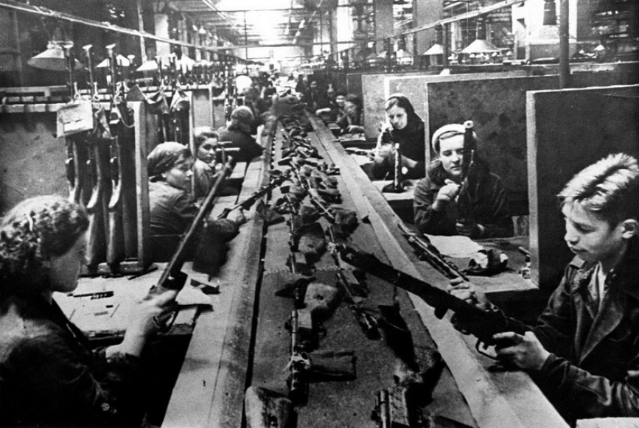
УРОЖЕНЦЫ
ГОРОДА ЧЕБОКСАРЫ
В ВЕЛИКОЙ ОТЕЧЕСТВЕННОЙ ВОЙНЕ
Notes:
Говоря о героизме народа в годы войны, особенно хочется сказать о трудовых подвигах женщин. Именно они, вынесли на своих плечах основную тяжесть работ на фабриках и заводах. Вместо уходящих в действующую армию мужчин заняли их рабочие места. Так, на электроаппаратном заводе весной 1944 г. из 26 бригад было 24 женских. Среди работников электроаппаратного завода в конце войны женщин насчитывалось 61%, Чапаевского завода - 73%, на предприятиях текстильной промышленности — около 90% .

Slide 12
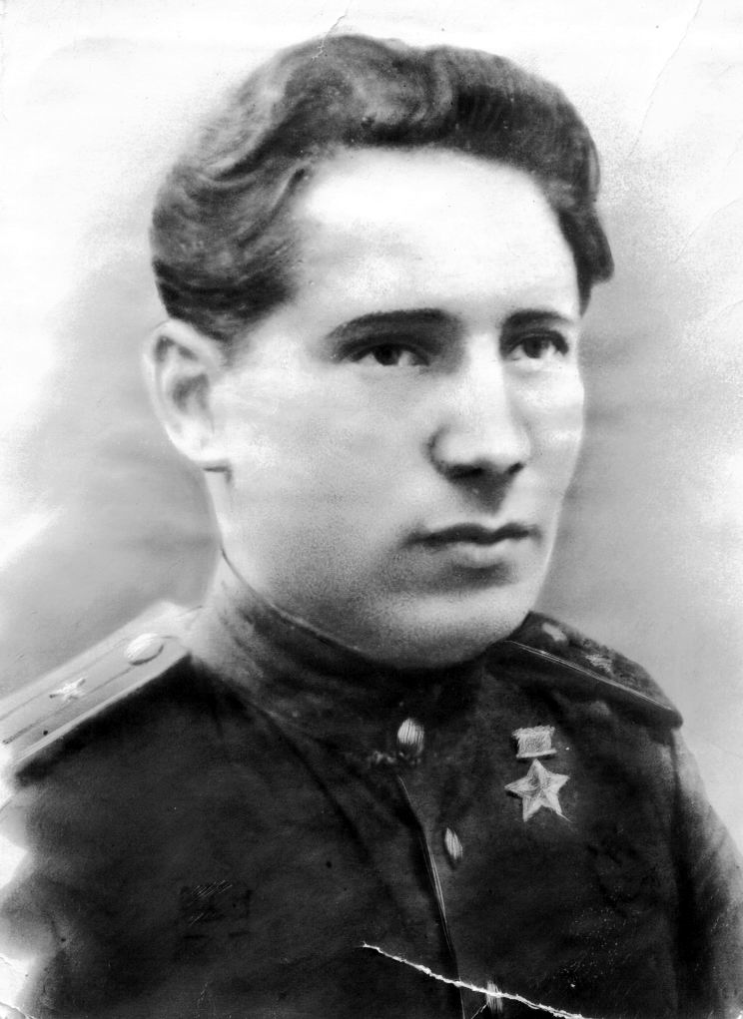
УРОЖЕНЦЫ
ГОРОДА ЧЕБОКСАРЫ
В ВЕЛИКОЙ ОТЕЧЕСТВЕННОЙ ВОЙНЕ
Уруков
Виталий Иванович,
командир батальона автоматчиков 40-ой гвардейской танковой бригады; 11-го гвардейского танкового корпуса. Проявил героизм в боях в районе Белехово. С ротой автоматчиков пошел в атаку против немцев
Notes:
В нашем городе есть ещё одна известная улица, названная в честь Героя Советского Союза, это улица Урукова.

Slide 13
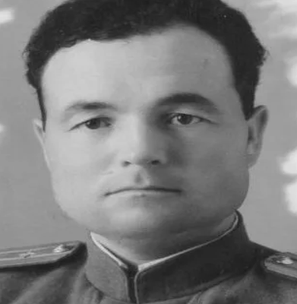
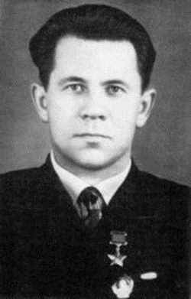
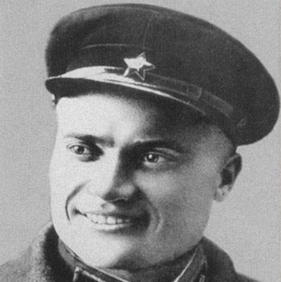
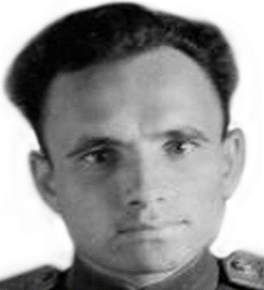
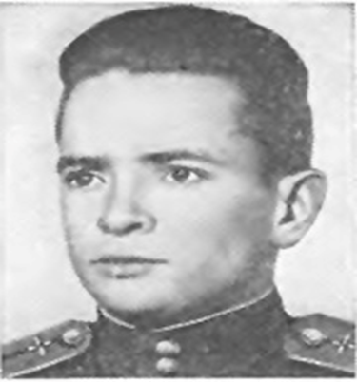
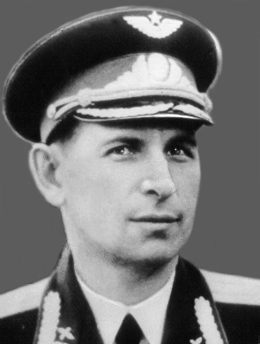
УРОЖЕНЦЫ
ГОРОДА ЧЕБОКСАРЫ
В ВЕЛИКОЙ ОТЕЧЕСТВЕННОЙ ВОЙНЕ
Винокуров Вячеслав
Петрович
Орлов Федот
Никитич
Чухреев Николай Максимович
Герасимов Иван Николаевич
Захаров Николай Сергеевич
Notes:
Говоря о Чебоксарах в годы Великой Отечественной войны, нельзя не вспомнить 11 Героев Советского Союза, которые являются уроженцами и жителями города Чебоксары. Это Афанасьев Михаил Николаевич, Боголюбов Александр Николаевич, Винокуров Вячеслав Петрович, Герасимов Иван Николаевич, Захаров Николай Сергеевич, Карпеев Михаил Поликарпович , Кочетов Александр Васильевич, Паршин Григорий Михайлович, Чухреев Николай Максимович, Орлов Федот Никитич, Шестаков Максим Кузьмич

Slide 14
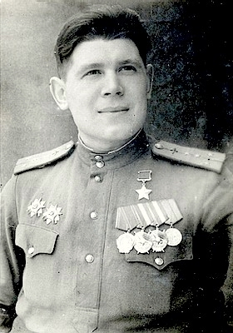
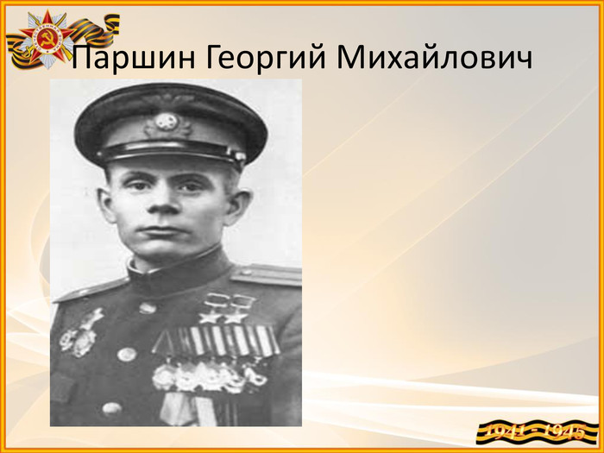
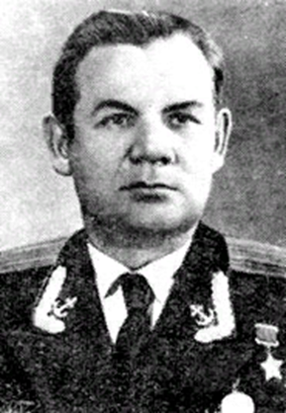
УРОЖЕНЦЫ
ГОРОДА ЧЕБОКСАРЫ
В ВЕЛИКОЙ ОТЕЧЕСТВЕННОЙ ВОЙНЕ
Кочетов Александр Васильевич
Паршин Григорий Михайлович
Шестаков Максим Кузьмич
Notes:
Пока мы помним эти события, живы все солдаты, отдавшие жизнь за мир на нашей земле. Вечная им память!

Slide 15
УРОЖЕНЦЫ
ГОРОДА ЧЕБОКСАРЫ
В ВЕЛИКОЙ ОТЕЧЕСТВЕННОЙ ВОЙНЕ
Героев вечно помнить имена -
Святое дело власти и народа.
Немало жизней унесла война -
Нам дороги и мир наш и свобода.
(Владимир Веретников)
Notes:
Война явилась тяжелым испытанием для нашего народа. Жители Чувашии и города Чебоксар достойно выполнили свой долг на фронте и в тылу, внесли заметный вклад в победу

